Slide 1
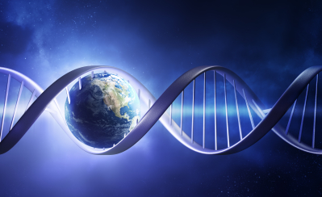
Biotecnologia
Capítulo 03 -
Pág. 37
O Código Genético e a Síntese Proteica

Slide 2
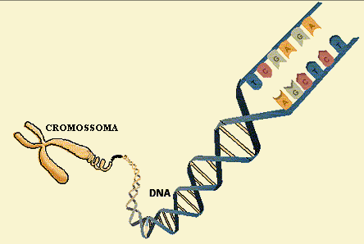
DNA (ácido desoxirribonucleico)

Slide 3
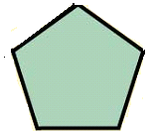

DNA (ácido desoxirribonucleico)
PAPEL BIOLÓGICO:
Transmitir a informação genética de uma célula para a outra
Síntese de RNA
Os ácidos nucleicos são macro moléculas formadas pela união de unidades menores chamadas NUCLEOTÍDEOS.
Um NUCLEOTÍDEOS é formado por:
fosfato
base nitrogenada
pentose

Slide 4






Fosfato
P
D
R
Pentose: desoxirribose
Pentose: ribose
timina(T)
Uracila(U)
Citosina(C)
Adenina (A)
Guanina(G)

Slide 5
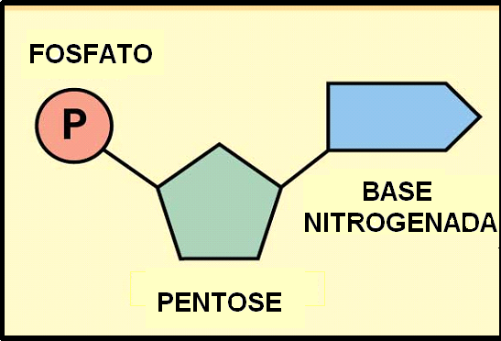
NUCLEOTÍDEO
T
D

Slide 6
DNA RNA
D
R
T
U
A
A
c
c
G
G

Slide 7




Nucleotídeos
DNA
Nucleotídeos RNA

Slide 8
A molécula de DNA
Molécula de fita dupla formando uma dupla hélice
As fitas estão unidas pelas ligações de Hidrogênio
A = T
C = G

Slide 9
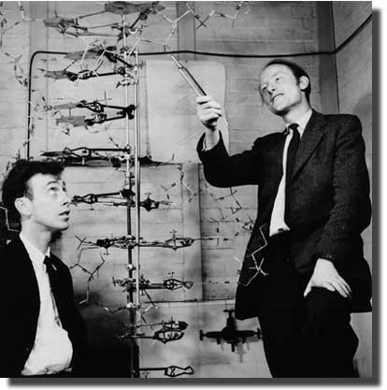
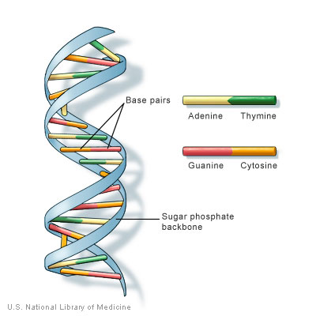
James Watson e
Francis Crick – 1953
Modelo da Dupla Hélice

Slide 10
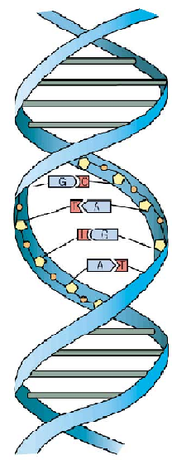
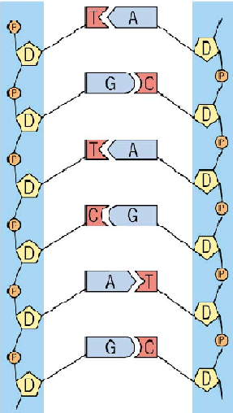
    DNA

Slide 11

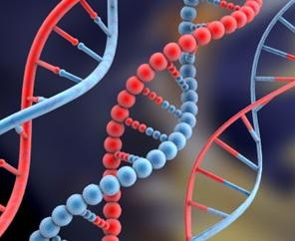
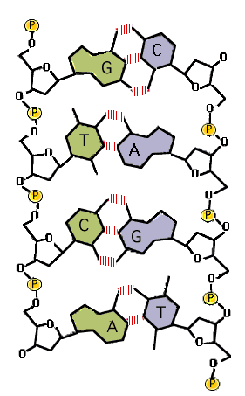
AUTODUPLICAÇÃO (Replicação)
Ocorre em presença da enzima DNA polimerase

Slide 12
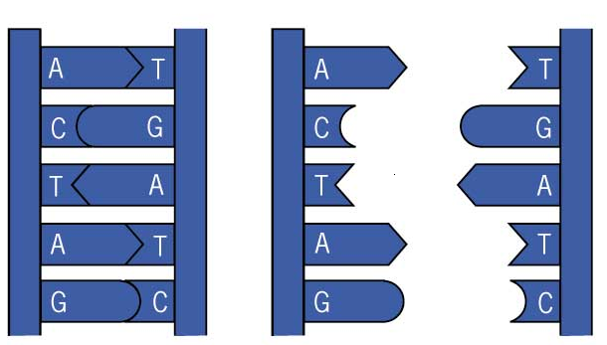
As pontes de hidrogênio se rompem
Molécula DNA
H

Slide 13
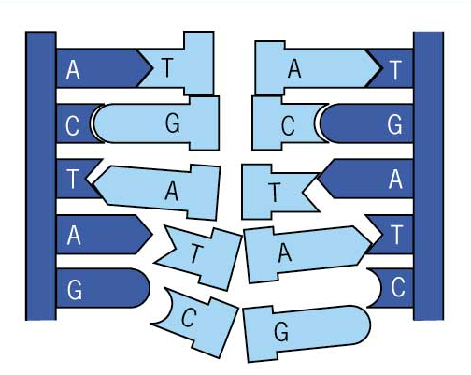
As fitas originais se separam
Nucleotídeos LIVRES encaixam –se nas fitas

Slide 14
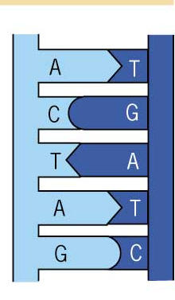
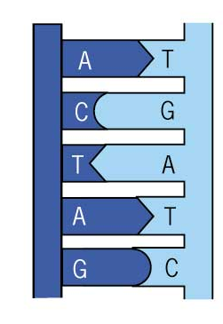
Formam –se 2 moléculas de DNA idênticas
Fita NOVA
Fita original (velha)
Fita original (velha)

Slide 15
O gene é uma sequência de nucleotídeos que pode ser transcrita em RNA

Slide 16
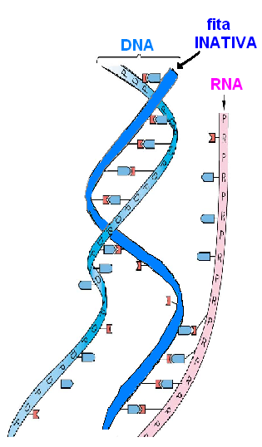
Transcrição Gênica
Processo pelo qual uma molécula de RNA é produzida, usando como molde o DNA.
Ocorre em presença da enzima RNA polimerase

Slide 17
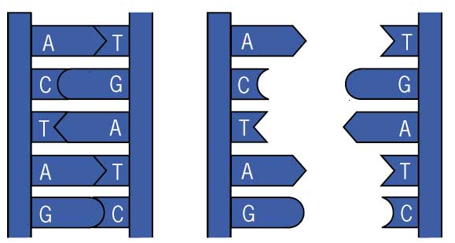
.
As pontes de hidrogênio se rompem .
MOLÉCULA ORIGINAL (DNA)

Slide 18
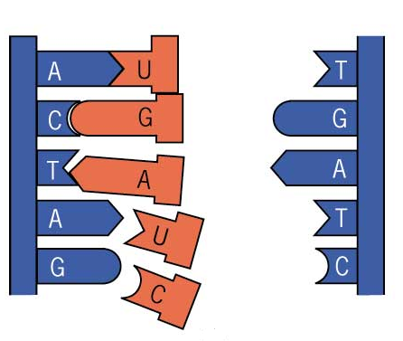
.
As fitas originais se separam
FITA INATIVA
Nucleotídeos LIVRES encaixam – se em uma das fitas

Slide 19
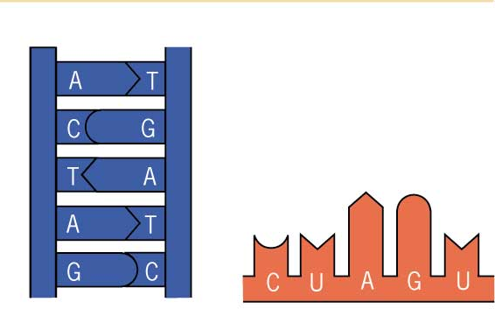
.
MOLÉCULA ORIGINAL (DNA)
Molécula de RNA

Slide 20
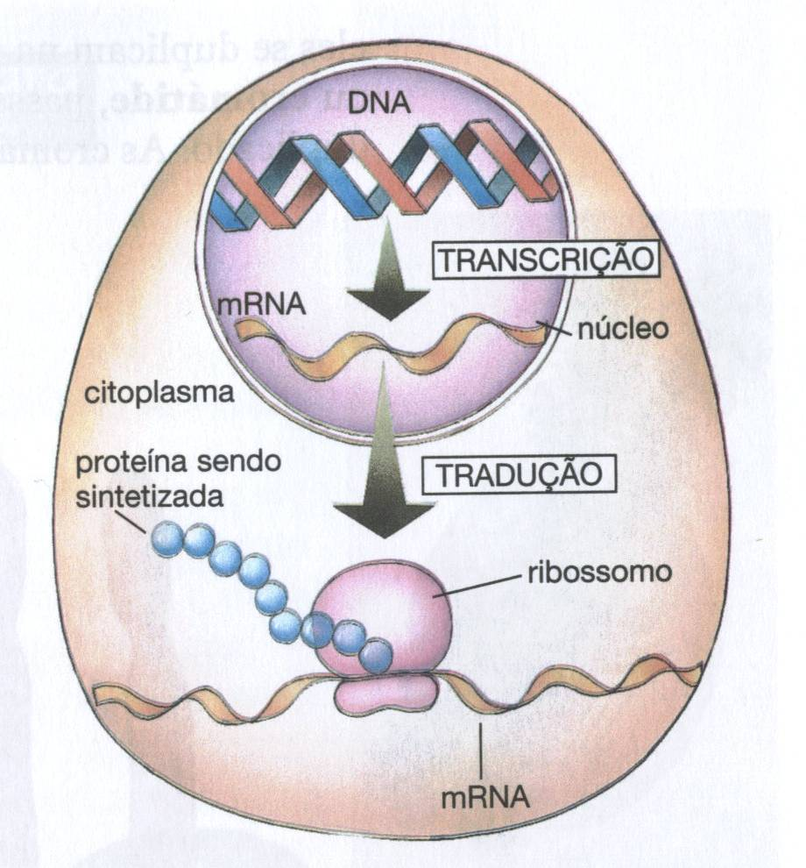
SÍNTESE DE PROTEÍNAS

Slide 21
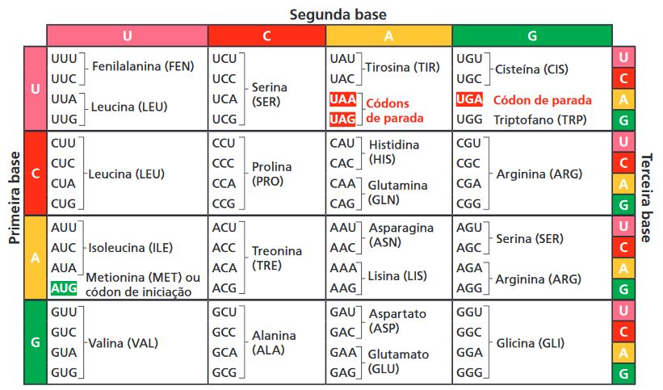
CÓDIGO GENÉTICO (códons)

Slide 22
H H
-OOC – C – N - COH
R
N-terminal
H
-OOC – C - NH₂
R
Ribossomo
U A C
A A A
A U G U U U C U U G A C C C C U G A G G C G U U
RNA mensageiro

Slide 23
H H
-OOC-C-N-COH
R
..
H
-OOC-C-NH₂
R
A A A
U A C
A U G U U U C U U G A C C C C U G A G G C G U U
Notes:
The energy needed to form the
peptide bonds between amino
acids is supplied by ATP when
the amino acids are first linked
to their tRNA.

Slide 24
H H H
-OOC - C – N – C – C – N -COH
R O R
Translocação
Requer GTP
H
-OOC – C - NH₂
R
..
U A C
A A A
G A A
A U G U U U C U U G A C C C C U G A G G C G U U

Slide 25
-
H H H
-OOC - C – N – C – C – N-COH
R O R
-
-
-
-
H
-OOC – C - NH₂
R
..
A A A
G A A
A U G U U U C U U G A C C C C U G A G G C G U U

Slide 26
H O H H H H
-OOC – C – N – C – C – N – C- C –N -COH
R H R O R
-
-
-
peptídeo
A A A
G A A
A U G U U U C U U G A C C C C U G A G G C C A G

Slide 27
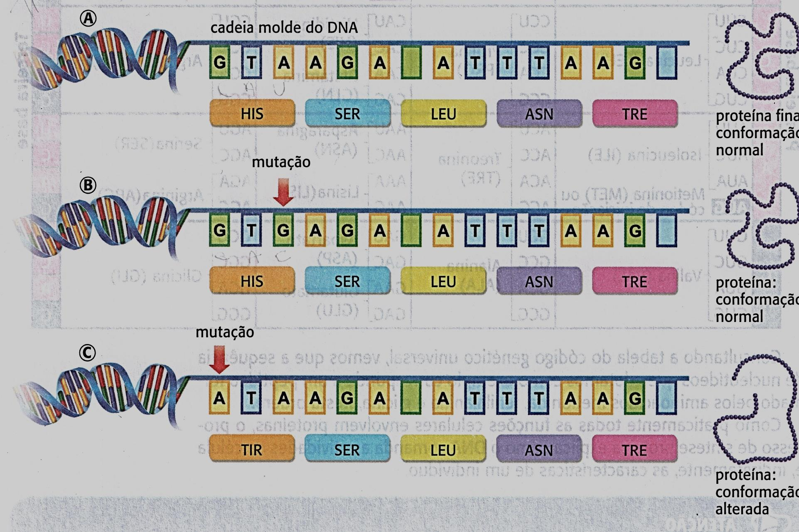
MUTAÇÃO NO MATERIAL GENÉTICO

Slide 28
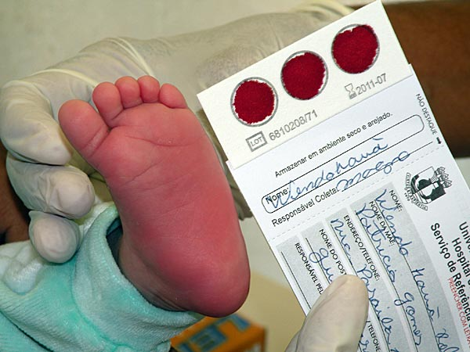
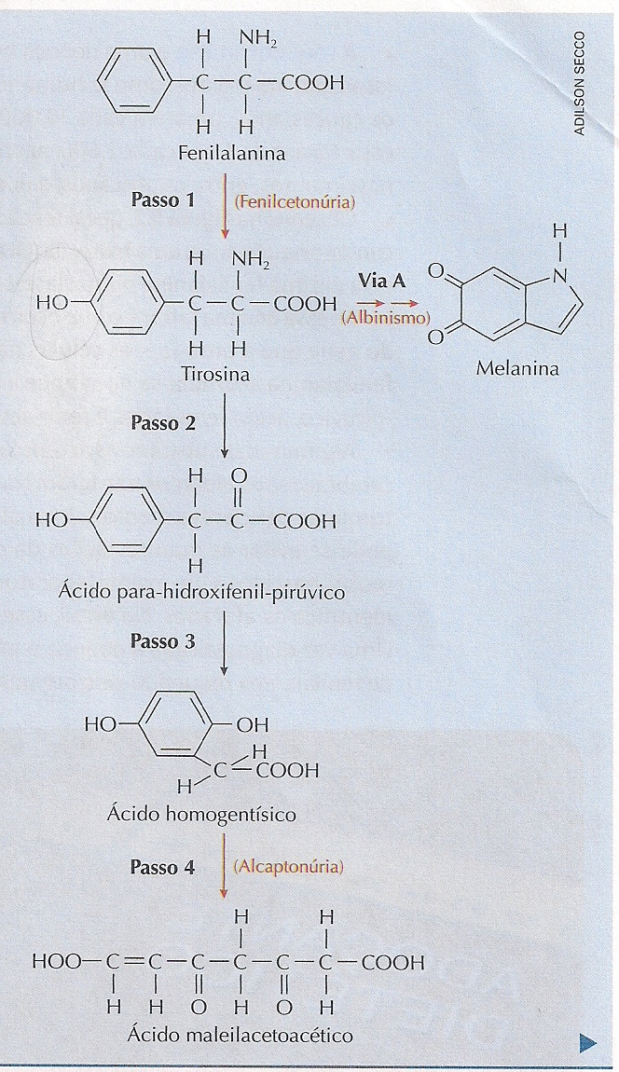
FENILCETONÚRIA E ALBINSIMO
Genes e erros no metabolismo

Slide 29
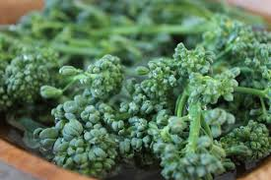
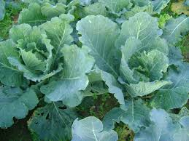
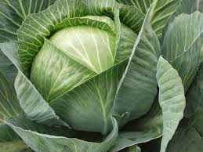
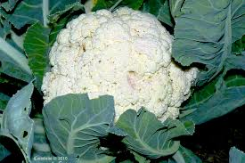
MELHORAMENTO GENÉTICO
Brassica oleracea

Slide 30
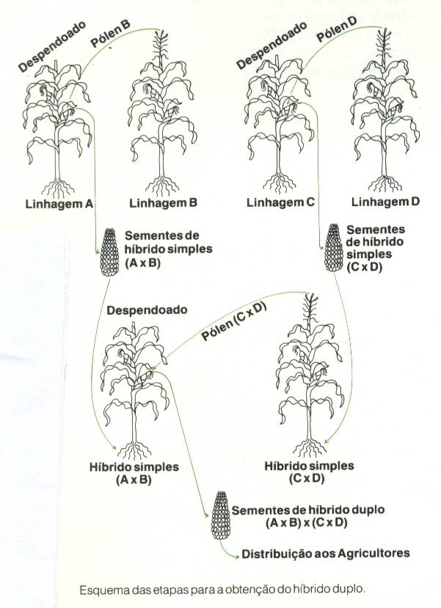
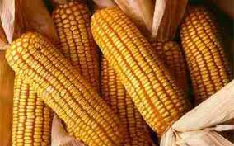
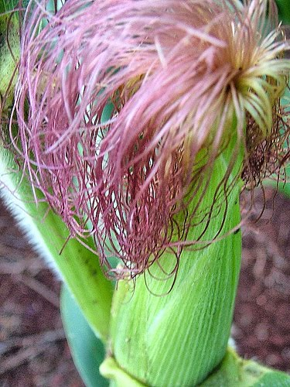
MELHORAMENTO GENÉTICO
Milho híbrido

Slide 31
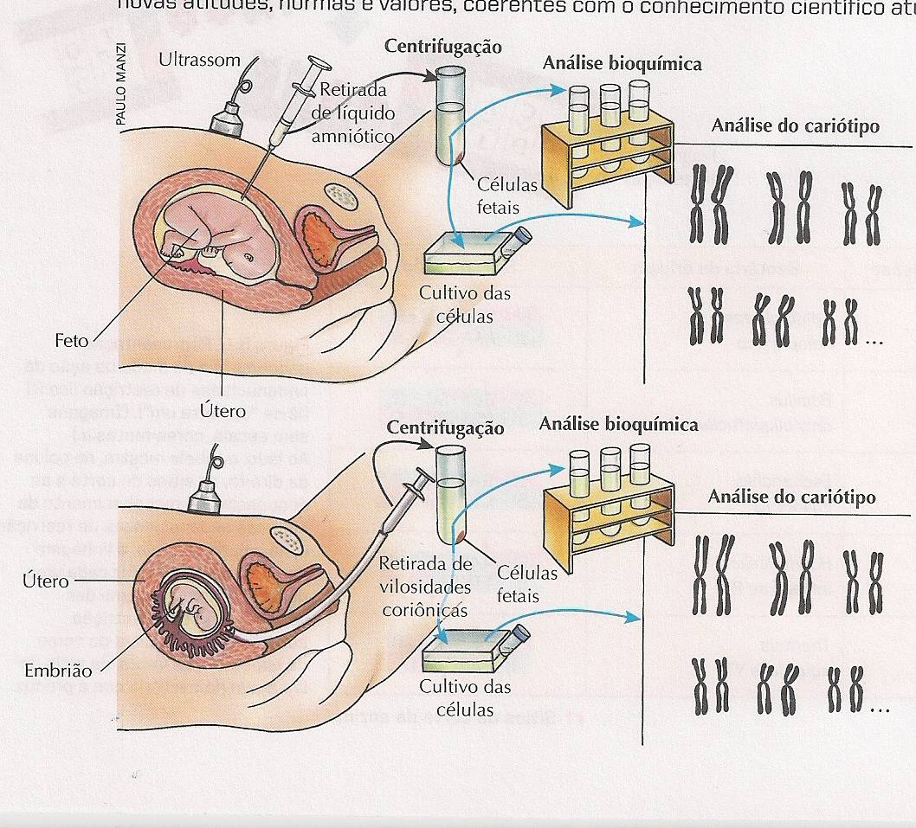
ACONSELHAMENTO GENÉTICO
Amniocentese
Amostra coriônica

Slide 32
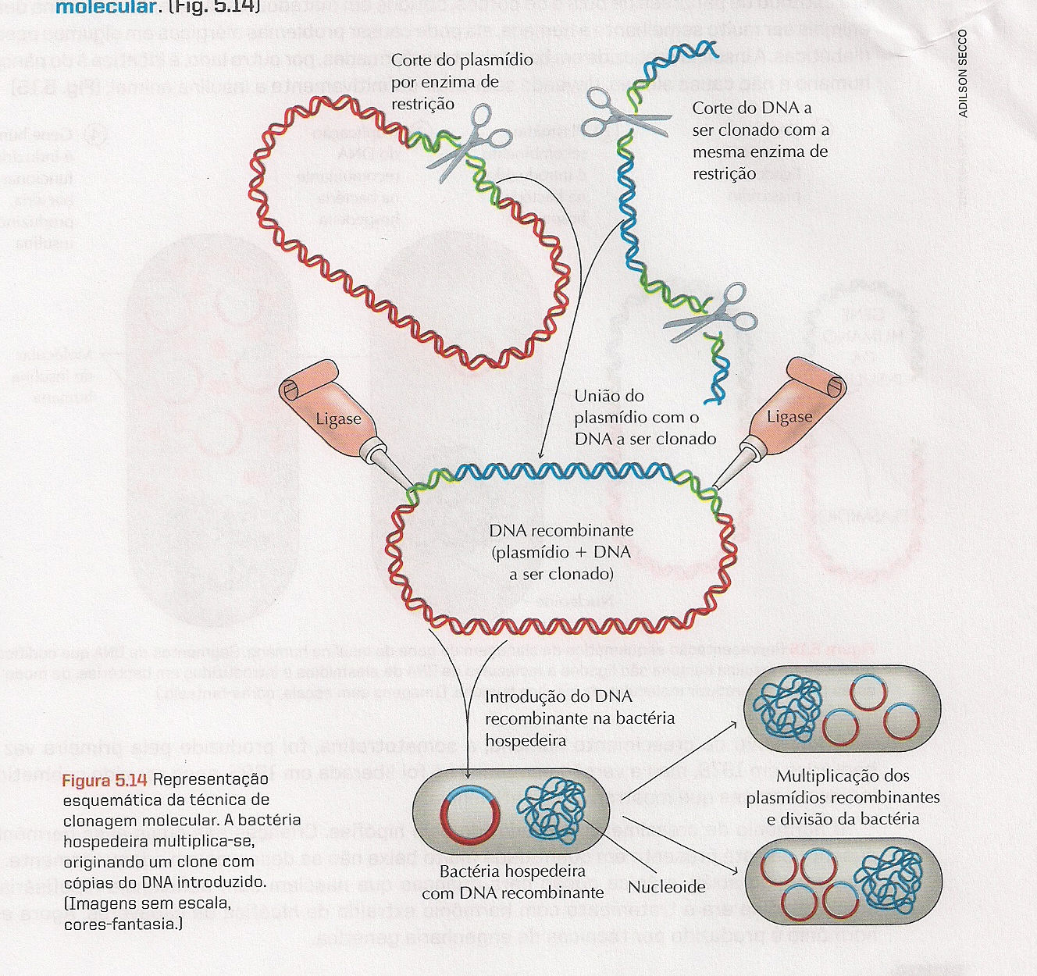
GENÉTICA MOLECULAR
Engenharia Genética
Produção de insulina, hormônio do crescimento e fator VIII

Slide 33
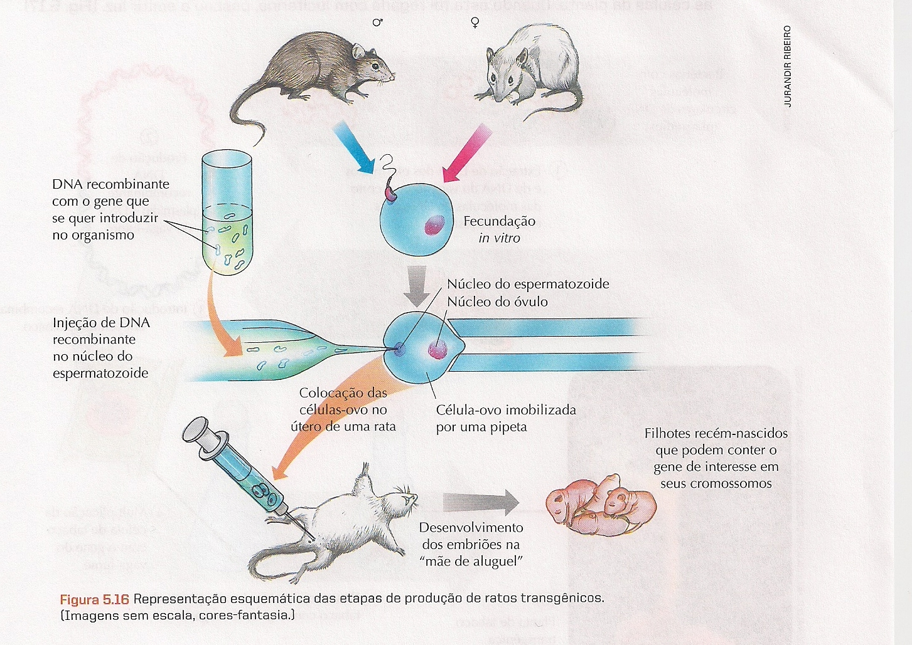
ENGENHARIA GENÉTICA
Transgênicos

Slide 34
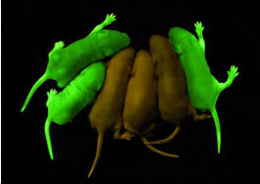
CAMUNDONGO VERDE

Slide 35
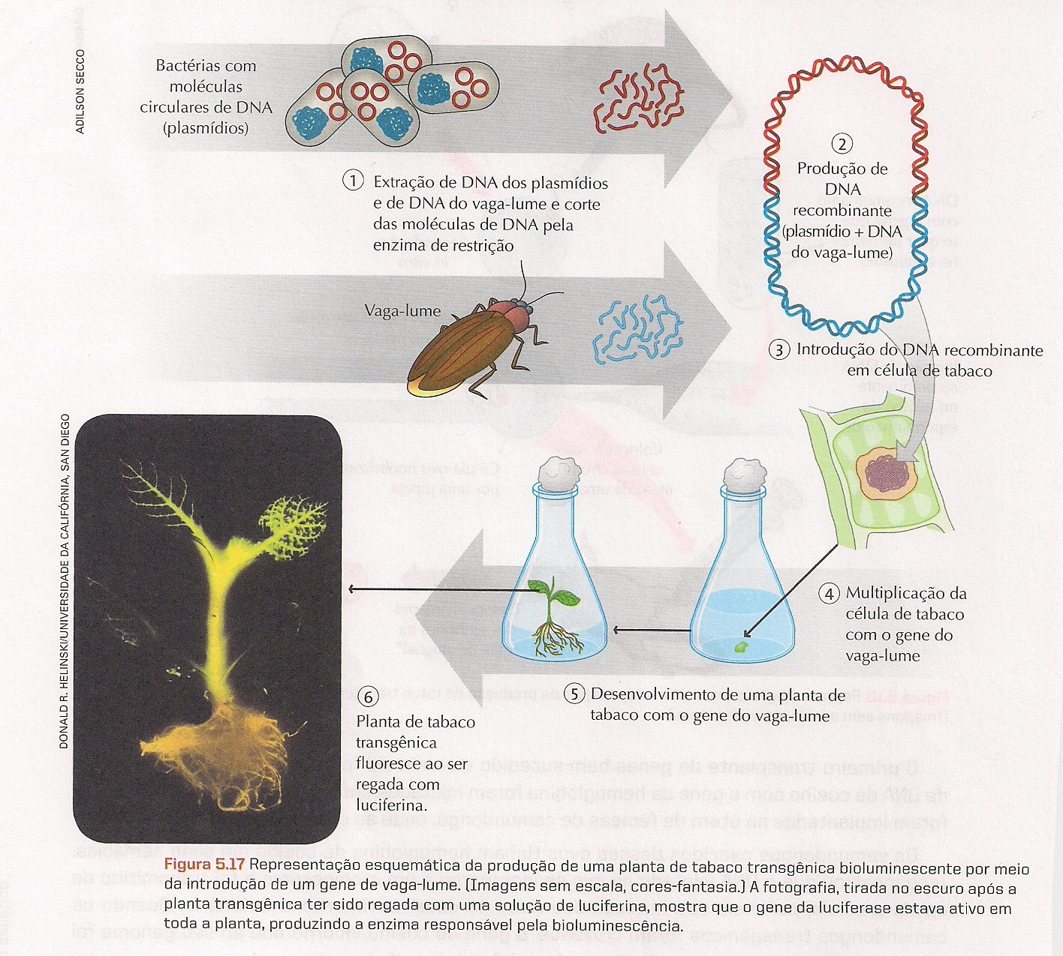
TRANSGÊNICOS
luciferina
luciferase
energia (bioluminescência)

Slide 36
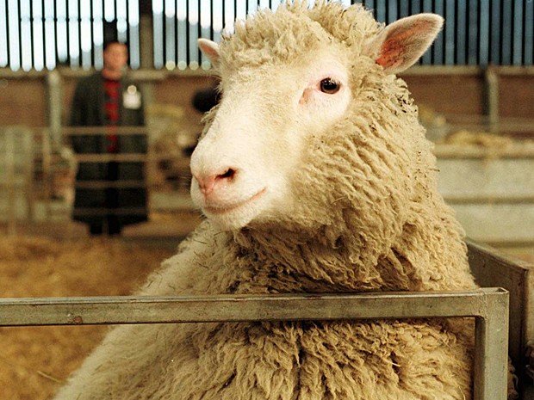
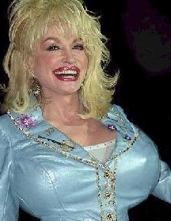
CLONAGEM
Dolly - 1996

Slide 37
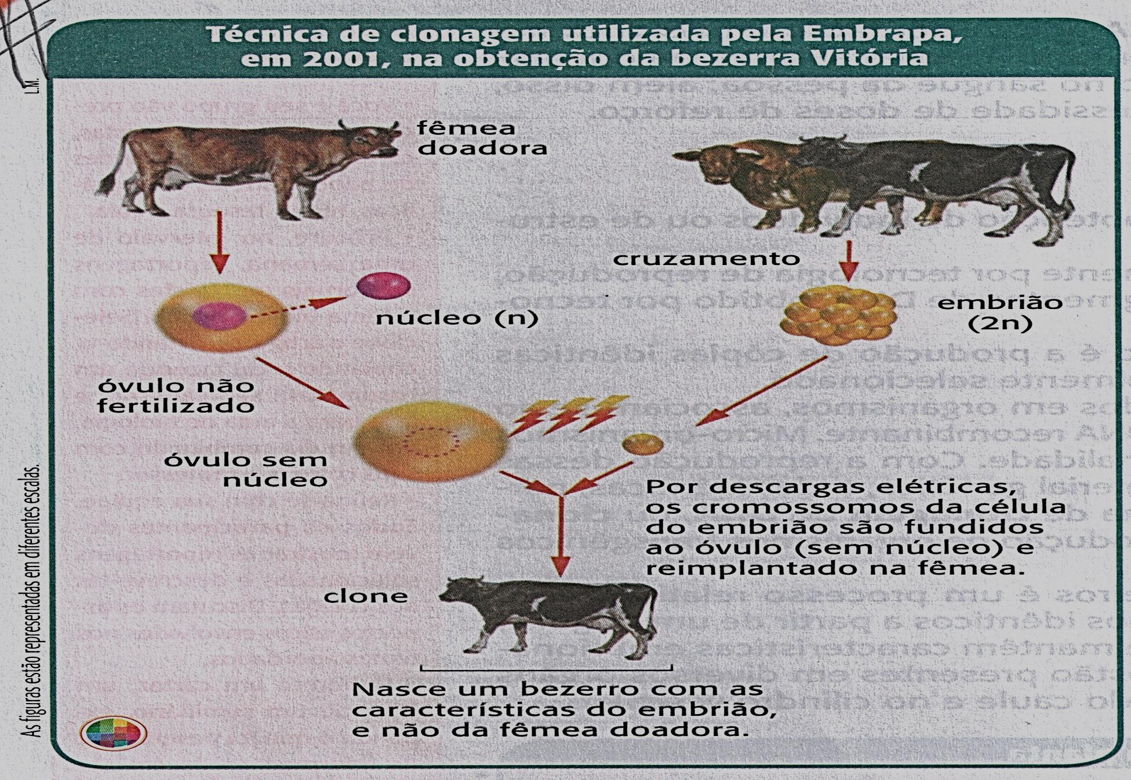
CLONAGEM

Slide 38
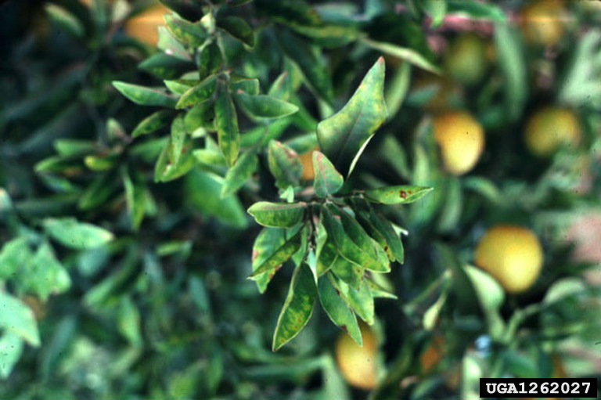
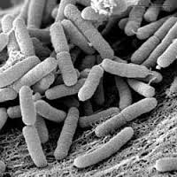
PROJETO GENOMA
Conjunto de genes;
Vermes, drosófila (mosca das frutas);
2000 (Brasil) – Xylela fastidiosa;

Slide 39
PROJETO GENOMA HUMANO
Iniciado em out./1.990;
Visava determinar a sequência de nucleotídeos do DNA;
2 agências do Governo Americano + Celera Gnomics;
Finalizado no ano de 2.000;
3 bilhões de pares de nucleotídeos no DNA;
ATCG – 1000 livros;
5% são genes, 95% “DNA lixo”;
40.000 genes codificam proteínas ou outras substâncias;
13.000 genes estão nas moscas;
Compartilhamos com:
- vermes nematódeos: 40%
- drosófilas: 60%
- camundongos: 90%
- chimpanzé: 98,5%

Slide 40
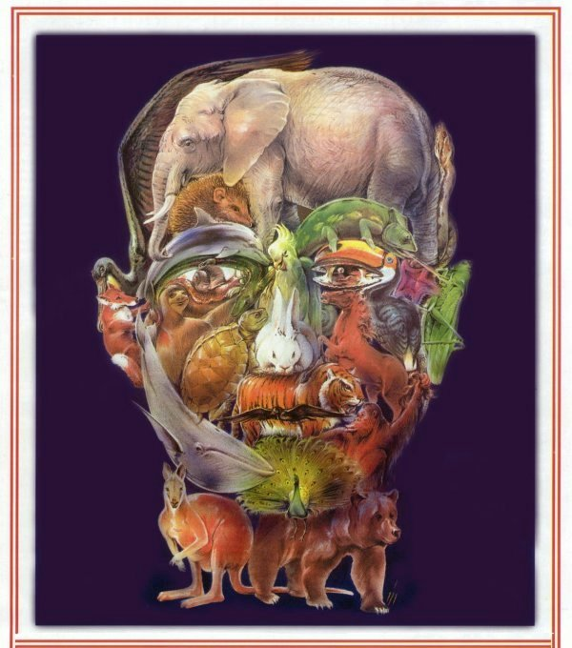
www.detonei.com

